Slide 3

基础课22 三角恒等变换
基础巩固练
基础巩固练
综合提升练
综合提升练
应用情境练
应用情境练
创新拓展练
创新拓展练

Slide 4
课时评价·提能

Slide 5

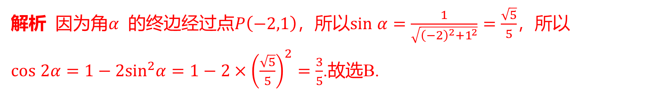
B
1.已知角$α$ 的终边经过点$P\left(−2,1\right)$，则$cos 2α$ 的值为( ) .
A.$\frac{\sqrt{5}}{5}$ B.$\frac{3}{5}$ C.$−\frac{\sqrt{5}}{5}$ D.$−\frac{2\sqrt{5}}{5}$
解析 因为角$α$ 的终边经过点$P\left(−2,1\right)$，所以$sin α=\frac{1}{\sqrt{{\left(−2\right)}^{2}+1^{2}}}=\frac{\sqrt{5}}{5}$ ，所以
$cos 2α=1−2\sin^{2}α=1−2×{\left(\frac{\sqrt{5}}{5}\right)}^{2}=\frac{3}{5}$ .故选B.

Slide 6
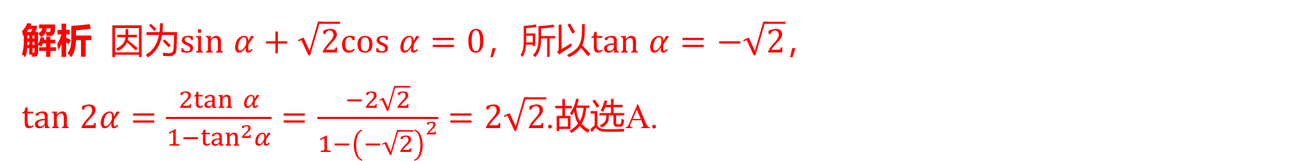
A
2.已知$sin α+\sqrt{2}cos α=0$，则$tan 2α=$ ( ) .
A.$2\sqrt{2}$ B.$−2\sqrt{2}$ C.$\sqrt{2}$ D.$\frac{\sqrt{2}}{4}$
解析 因为$sin α+\sqrt{2}cos α=0$，所以$tan α=−\sqrt{2}$ ，
$tan 2α=\frac{2tan α}{1−\tan^{2}α}=\frac{−2\sqrt{2}}{1−{\left(−\sqrt{2}\right)}^{2}}=2\sqrt{2}$ .故选A.

Slide 7
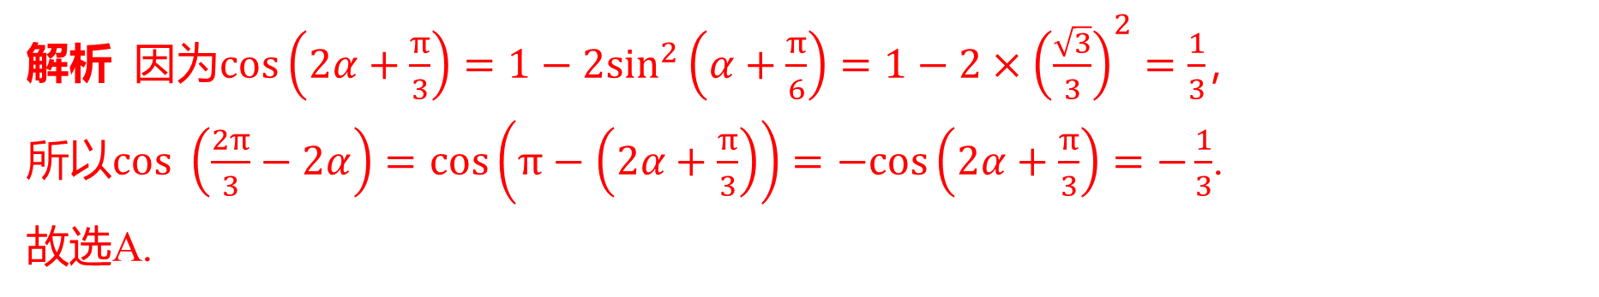
3.已知$sin\left(α+\frac{π}{6}\right)=\frac{\sqrt{3}}{3}$，则$cos \left(\frac{2π}{3}−2α\right)=$ ( ) .
A
A.$−\frac{1}{3}$ B.$\frac{1}{3}$ C.$−\frac{\sqrt{3}}{3}$ D.$\frac{\sqrt{3}}{3}$
解析 因为$cos\left(2α+\frac{π}{3}\right)=1−2\sin^{2}\left(α+\frac{π}{6}\right)=1−2×{\left(\frac{\sqrt{3}}{3}\right)}^{2}=\frac{1}{3}$ ，
所以$cos \left(\frac{2π}{3}−2α\right)=cos\left(π−\left(2α+\frac{π}{3}\right)\right)=−cos\left(2α+\frac{π}{3}\right)=−\frac{1}{3}$ .
故选A.

Slide 8
A

Slide 10
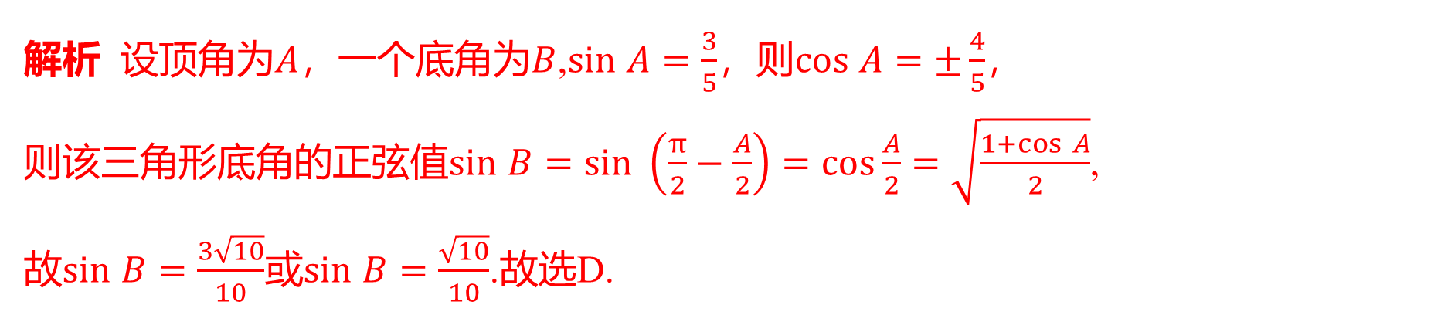
5.（改编）若等腰三角形顶角的正弦值为$\frac{3}{5}$ ，则这个三角形底角的正弦值为( ) .
D
A.$\frac{3\sqrt{10}}{10}$ B.$\frac{2\sqrt{5}}{5}$ C.$\frac{\sqrt{10}}{10}$ D.$\frac{3\sqrt{10}}{10}$或$\frac{\sqrt{10}}{10}$
解析 设顶角为$A$，一个底角为$B$,$sin A=\frac{3}{5}$，则$cos A=±\frac{4}{5}$ ，
则该三角形底角的正弦值$sin B=sin \left(\frac{π}{2}−\frac{A}{2}\right)=cos\frac{A}{2}=\sqrt{\frac{1+cos A}{2}}$,
故$sin B=\frac{3\sqrt{10}}{10}$ 或$sin B=\frac{\sqrt{10}}{10}$ .故选D.

Slide 11
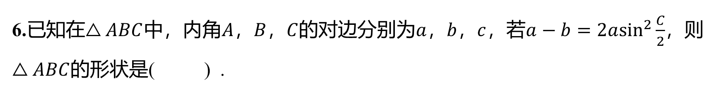
6.已知在$△ABC$中，内角$A$，$B$，$C$的对边分别为$a$，$b$，$c$，若$a−b=2a\sin^{2}\frac{C}{2}$ ，则
$△ABC$ 的形状是( ) .
B
A.等腰三角形或直角三角形 B.直角三角形
C.等腰三角形 D.等边三角形

Slide 12
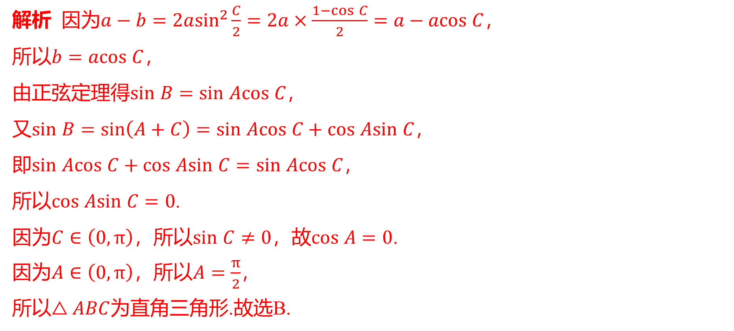
解析 因为$a−b=2a\sin^{2}\frac{C}{2}=2a×\frac{1−cos C}{2}=a−acos C$ ，
所以$b=acos C$ ，
由正弦定理得$sin B=sin Acos C$ ，
又$sin B=sin\left(A+C\right)=sin Acos C+cos Asin C$ ，
即$sin Acos C+cos Asin C=sin Acos C$ ，
所以$cos Asin C=0$ .
因为$C∈\left(0,π\right)$，所以$sin C≠0$，故$cos A=0$ .
因为$A∈\left(0,π\right)$，所以$A=\frac{π}{2}$ ，
所以$△ABC$ 为直角三角形.故选B.

Slide 13
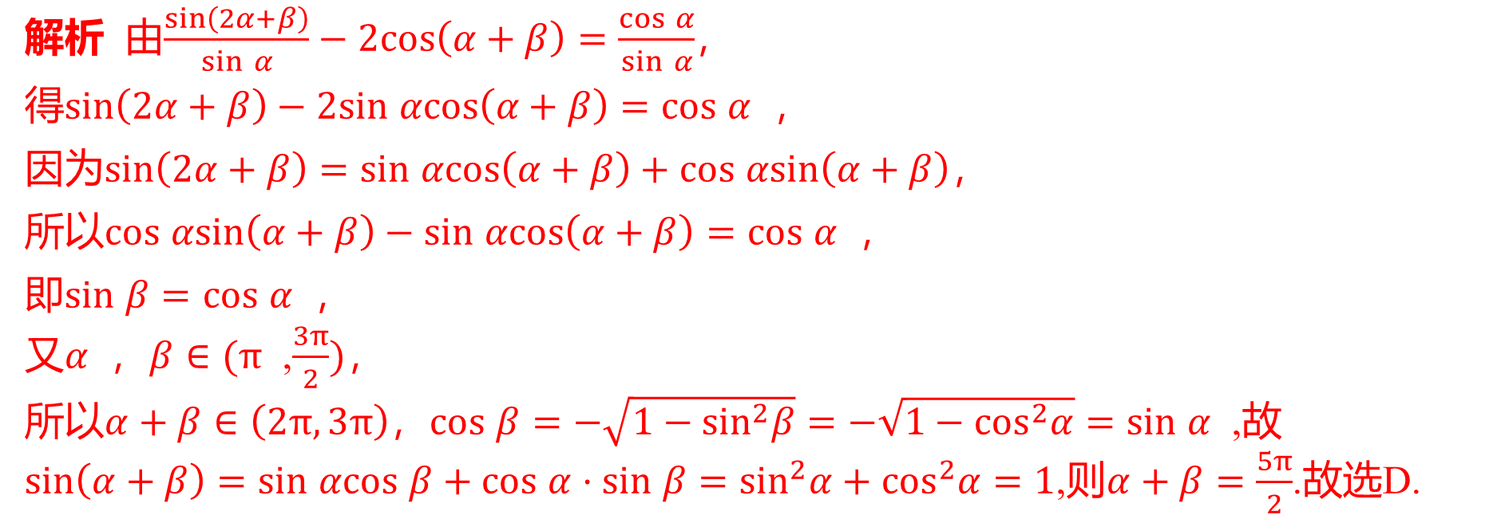
7.（改编）已知$α$ ，$β∈(π$ ,$\frac{3π}{2})$，$\frac{sin\left(2α+β\right)}{sin α}−2cos\left(α+β\right)=\frac{1}{tan α}$ ，则( ) .
D
A.$α−β=−\frac{π}{4}$ B.$α−β=\frac{π}{4}$ C.$α+β=\frac{9π}{4}$ D.$α+β=\frac{5π}{2}$
解析 由$\frac{sin\left(2α+β\right)}{sin α}−2cos\left(α+β\right)=\frac{cos α}{sin α}$ ，
得$sin\left(2α+β\right)−2sin αcos\left(α+β\right)=cos α$ ，
因为$sin\left(2α+β\right)=sin αcos\left(α+β\right)+cos αsin\left(α+β\right)$ ，
所以$cos αsin\left(α+β\right)−sin αcos\left(α+β\right)=cos α$ ，
即$sin β=cos α$ ，
又$α$ ，$β∈(π$ ,$\frac{3π}{2})$ ，
所以$α+β∈\left(2π,3π\right)$，$cos β=−\sqrt{1−\sin^{2}β}=−\sqrt{1−\cos^{2}α}=sin α$ ,故
$sin\left(α+β\right)=sin αcos β+cos α⋅sin β=\sin^{2}α+\cos^{2}α=1$,则$α+β=\frac{5π}{2}$ .故选D.

Slide 14
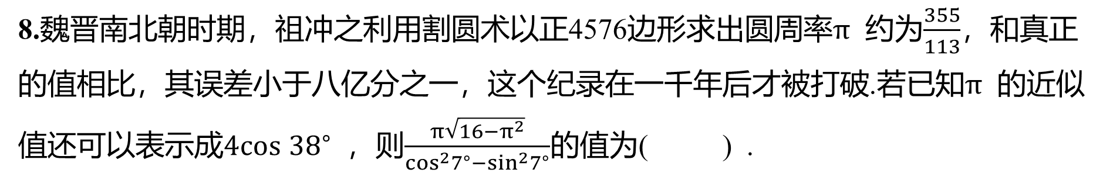
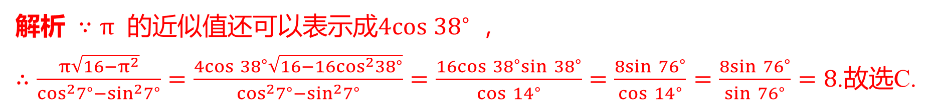
8.魏晋南北朝时期，祖冲之利用割圆术以正4576边形求出圆周率$π$ 约为$\frac{355}{113}$ ，和真正
的值相比，其误差小于八亿分之一，这个纪录在一千年后才被打破.若已知$π$ 的近似
值还可以表示成$4cos {38}^{∘}$ ，则$\frac{π\sqrt{16−π^{2}}}{\cos^{2}7^{∘}−\sin^{2}7^{∘}}$ 的值为( ) .
C
A.$−\frac{1}{8}$ B.$−8$ C.8 D.$\frac{1}{8}$
解析 $∵π$ 的近似值还可以表示成$4cos {38}^{∘}$ ，
$∴\frac{π\sqrt{16−π^{2}}}{\cos^{2}7^{∘}−\sin^{2}7^{∘}}=\frac{4cos {38}^{∘}\sqrt{16−16\cos^{2}{38}^{∘}}}{\cos^{2}7^{∘}−\sin^{2}7^{∘}}=\frac{16cos {38}^{∘}sin {38}^{∘}}{cos {14}^{∘}}=\frac{8sin {76}^{∘}}{cos {14}^{∘}}=\frac{8sin {76}^{∘}}{sin {76}^{∘}}=8$ .故选C.

Slide 15

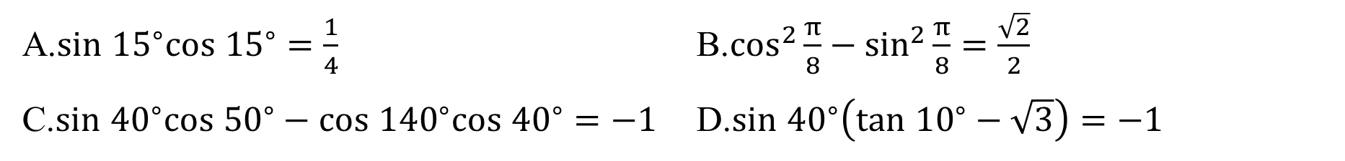
ABD
9.（多选题）下列选项正确的是( ) .
A.$sin {15}^{∘}cos {15}^{∘}=\frac{1}{4}$ B.$\cos^{2}\frac{π}{8}−\sin^{2}\frac{π}{8}=\frac{\sqrt{2}}{2}$
C.$sin {40}^{∘}cos {50}^{∘}−cos {140}^{∘}cos {40}^{∘}=−1$ D.$sin {40}^{∘}\left(tan {10}^{∘}−\sqrt{3}\right)=−1$

Slide 16
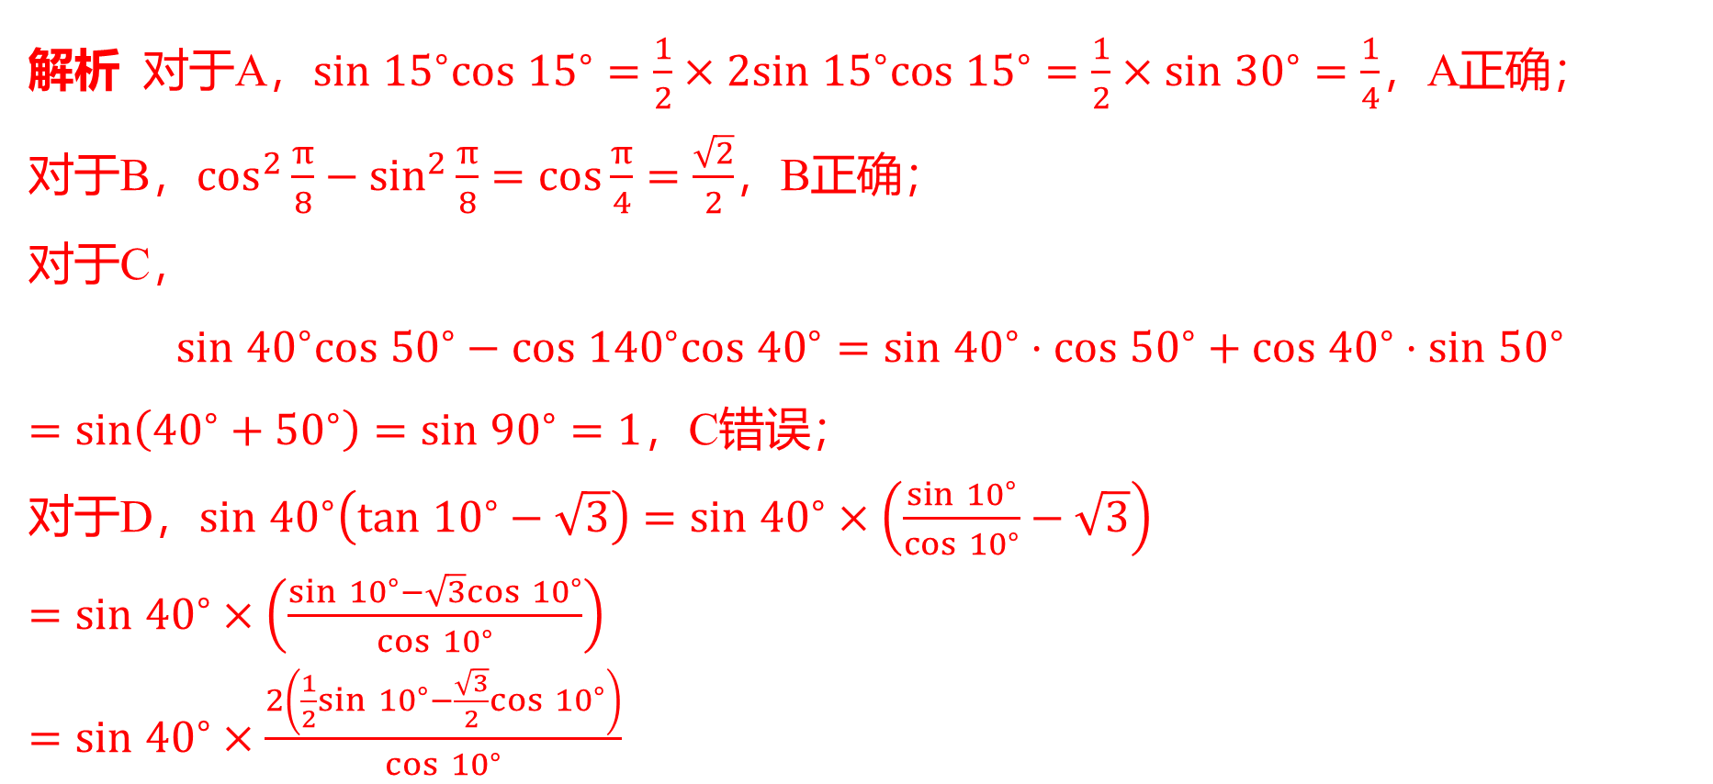
解析 对于A，$sin {15}^{∘}cos {15}^{∘}=\frac{1}{2}×2sin {15}^{∘}cos {15}^{∘}=\frac{1}{2}×sin {30}^{∘}=\frac{1}{4}$ ，A正确；
对于B，$\cos^{2}\frac{π}{8}−\sin^{2}\frac{π}{8}=cos\frac{π}{4}=\frac{\sqrt{2}}{2}$ ，B正确；
对于C，
$$sin {40}^{∘}cos {50}^{∘}−cos {140}^{∘}cos {40}^{∘}=sin {40}^{∘}⋅cos {50}^{∘}+cos {40}^{∘}⋅sin {50}^{∘}$$
$=sin\left({40}^{∘}+{50}^{∘}\right)=sin {90}^{∘}=1$ ，C错误；
对于D，$sin {40}^{∘}\left(tan {10}^{∘}−\sqrt{3}\right)=sin {40}^{∘}×\left(\frac{sin {10}^{∘}}{cos {10}^{∘}}−\sqrt{3}\right)$
$=sin {40}^{∘}×\left(\frac{sin {10}^{∘}−\sqrt{3}cos {10}^{∘}}{cos {10}^{∘}}\right)$
$=sin {40}^{∘}×\frac{2\left(\frac{1}{2}sin {10}^{∘}−\frac{\sqrt{3}}{2}cos {10}^{∘}\right)}{cos {10}^{∘}}$

Slide 17
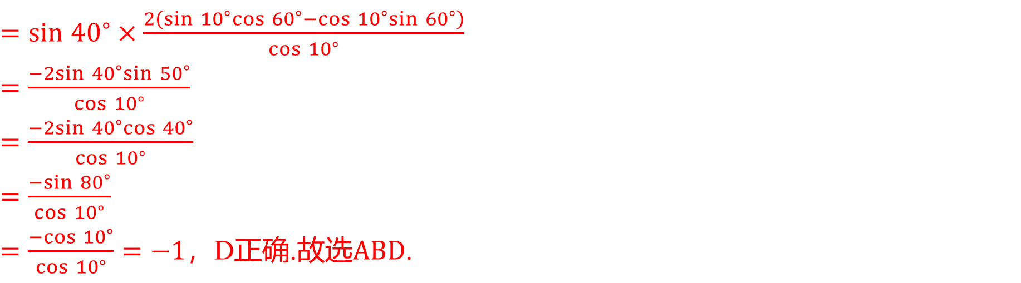
$=sin {40}^{∘}×\frac{2\left(sin {10}^{∘}cos {60}^{∘}−cos {10}^{∘}sin {60}^{∘}\right)}{cos {10}^{∘}}$
$=\frac{−2sin {40}^{∘}sin {50}^{∘}}{cos {10}^{∘}}$
$=\frac{−2sin {40}^{∘}cos {40}^{∘}}{cos {10}^{∘}}$
$=\frac{−sin {80}^{∘}}{cos {10}^{∘}}$
$=\frac{−cos {10}^{∘}}{cos {10}^{∘}}=−1$，D正确.故选$ABD$ .

Slide 18
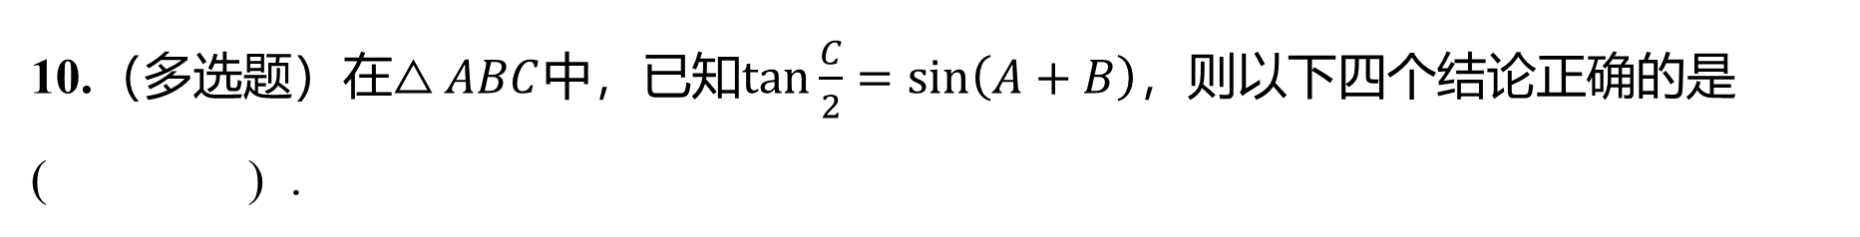
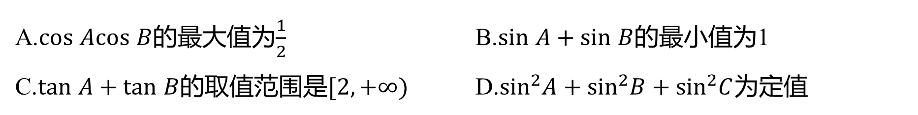
10.（多选题）在$△ABC$中，已知$tan\frac{C}{2}=sin\left(A+B\right)$ ，则以下四个结论正确的是
( ) .
ACD
A.$cos Acos B$的最大值为$\frac{1}{2}$ B.$sin A+sin B$ 的最小值为1
C.$tan A+tan B$的取值范围是$[2,+∞)$ D.$\sin^{2}A+\sin^{2}B+\sin^{2}C$ 为定值

Slide 19
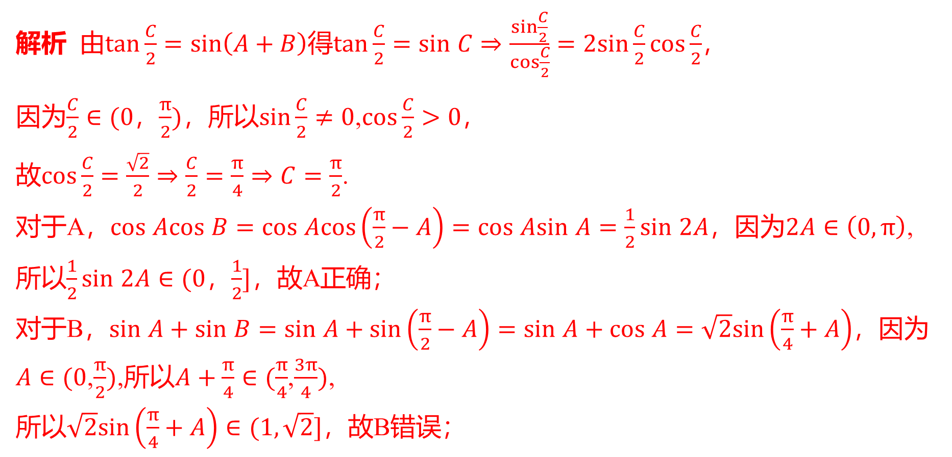
解析 由$tan\frac{C}{2}=sin\left(A+B\right)$得$\left.tan\frac{C}{2}=sin C⇒\frac{sin\frac{C}{2}}{cos\frac{C}{2}}=2sin\frac{C}{2}cos\frac{C}{2}\right.$ ，
因为$\frac{C}{2}∈(0$，$\frac{π}{2})$，所以$sin\frac{C}{2}≠0$,$cos\frac{C}{2}>0$ ，
故$\left.cos\frac{C}{2}=\frac{\sqrt{2}}{2}⇒\frac{C}{2}=\frac{π}{4}⇒C=\frac{π}{2}\right.$ .
对于A，$cos Acos B=cos Acos\left(\frac{π}{2}−A\right)=cos Asin A=\frac{1}{2}sin 2A$，因为$2A∈\left(0,π\right)$ ,
所以$\frac{1}{2}sin 2A∈(0$，$\frac{1}{2}]$ ，故A正确；
对于B，$sin A+sin B=sin A+sin\left(\frac{π}{2}−A\right)=sin A+cos A=\sqrt{2}sin\left(\frac{π}{4}+A\right)$ ，因为
$A∈(0$,$\frac{π}{2})$,所以$A+\frac{π}{4}∈(\frac{π}{4}$,$\frac{3π}{4})$ ,
所以$\sqrt{2}sin\left(\frac{π}{4}+A\right)∈(1,\sqrt{2}]$ ，故B错误；

Slide 20
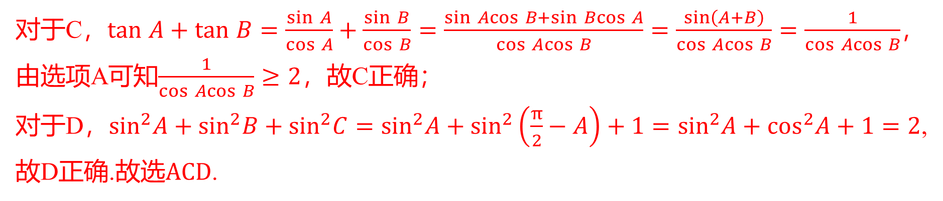
对于C，$tan A+tan B=\frac{sin A}{cos A}+\frac{sin B}{cos B}=\frac{sin Acos B+sin Bcos A}{cos Acos B}=\frac{sin\left(A+B\right)}{cos Acos B}=\frac{1}{cos Acos B}$ ，
由选项A可知$\frac{1}{cos Acos B}≥2$ ，故C正确；
对于D，$\sin^{2}A+\sin^{2}B+\sin^{2}C=\sin^{2}A+\sin^{2}\left(\frac{π}{2}−A\right)+1=\sin^{2}A+\cos^{2}A+1=2$ ,
故D正确.故选$ACD$ .

Slide 21
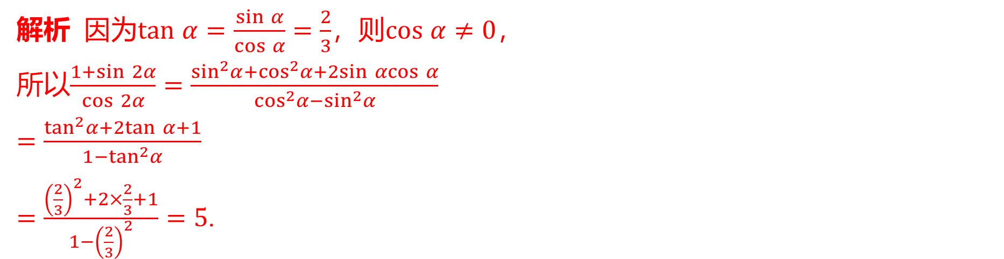
11.已知$tan α=\frac{2}{3}$，则$\frac{1+sin 2α}{cos 2α}=$ ___.
5
解析 因为$tan α=\frac{sin α}{cos α}=\frac{2}{3}$，则$cos α≠0$ ，
所以$\frac{1+sin 2α}{cos 2α}=\frac{\sin^{2}α+\cos^{2}α+2sin αcos α}{\cos^{2}α−\sin^{2}α}$
$=\frac{\tan^{2}α+2tan α+1}{1−\tan^{2}α}$
$=\frac{{\left(\frac{2}{3}\right)}^{2}+2×\frac{2}{3}+1}{1−{\left(\frac{2}{3}\right)}^{2}}=5$ .

Slide 22
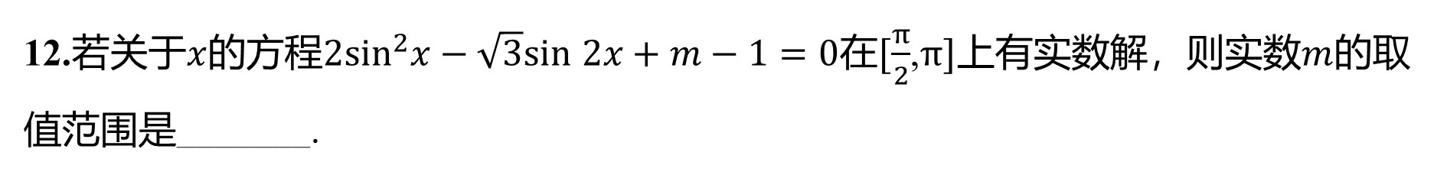
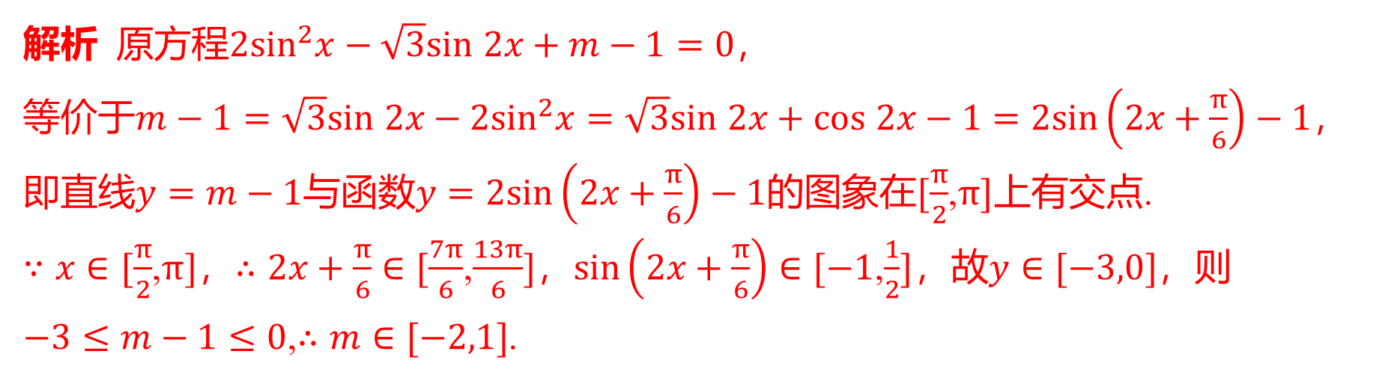

12.若关于$x$的方程$2\sin^{2}x−\sqrt{3}sin 2x+m−1=0$在$[\frac{π}{2}$,$π]$上有实数解，则实数$m$ 的取
值范围是_______.
$[−2,1]$
解析 原方程$2\sin^{2}x−\sqrt{3}sin 2x+m−1=0$ ，
等价于$m−1=\sqrt{3}sin 2x−2\sin^{2}x=\sqrt{3}sin 2x+cos 2x−1=2sin\left(2x+\frac{π}{6}\right)−1$ ，
即直线$y=m−1$与函数$y=2sin\left(2x+\frac{π}{6}\right)−1$的图象在$[\frac{π}{2}$,$π]$ 上有交点.
$∵x∈[\frac{π}{2}$,$π]$，$∴2x+\frac{π}{6}∈[\frac{7π}{6}$,$\frac{13π}{6}]$，$sin\left(2x+\frac{π}{6}\right)∈[−1$,$\frac{1}{2}]$，故$y∈[−3,0]$ ，则
$−3≤m−1≤0$,$∴m∈[−2,1]$ .

Slide 23

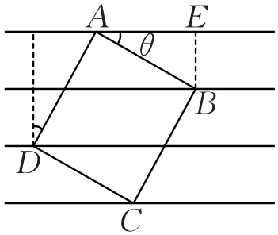
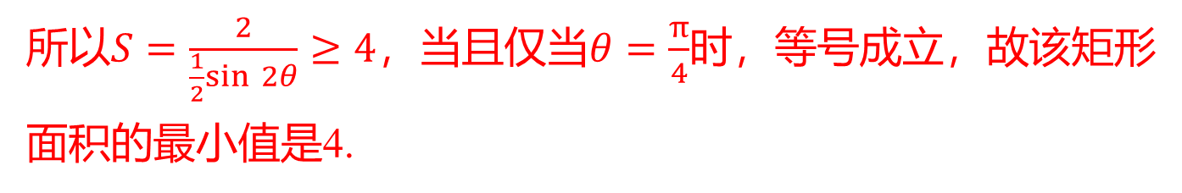
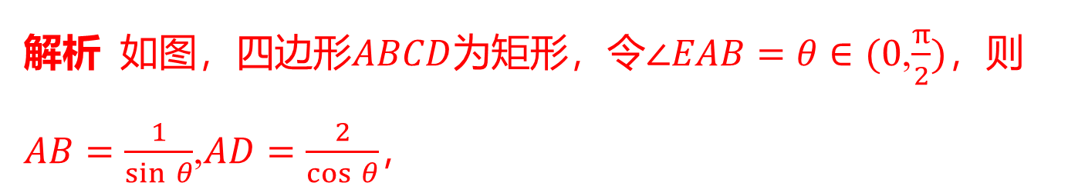
13.已知平面内有四条平行线，相邻两条间距为1，每条直线上各取一点围成一个矩
形，则该矩形面积的最小值是___.
4
解析 如图，四边形$ABCD$为矩形，令$∠EAB=θ∈(0$,$\frac{π}{2})$ ，则
$AB=\frac{1}{sin θ}$,$AD=\frac{2}{cos θ}$ ，
所以$S=\frac{2}{\frac{1}{2}sin 2θ}≥4$，当且仅当$θ=\frac{π}{4}$ 时，等号成立，故该矩形
面积的最小值是4.

Slide 24
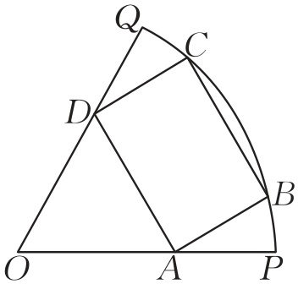

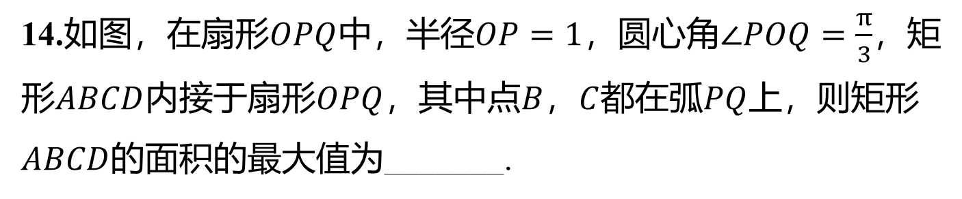
14.如图，在扇形$OPQ$中，半径$OP=1$，圆心角$∠POQ=\frac{π}{3}$ ，矩
形$ABCD$内接于扇形$OPQ$，其中点$B$，$C$都在弧$PQ$ 上，则矩形
$ABCD$ 的面积的最大值为_______.
$2−\sqrt{3}$

Slide 25
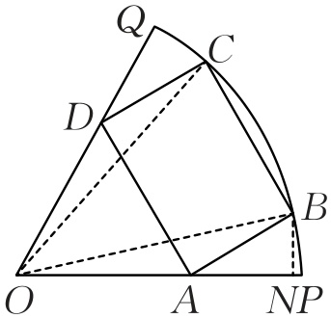
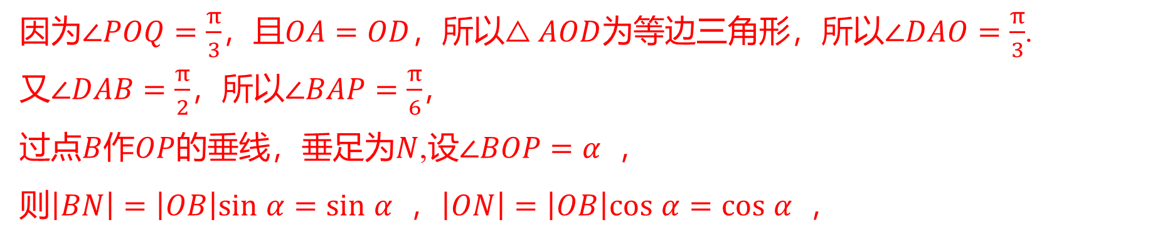
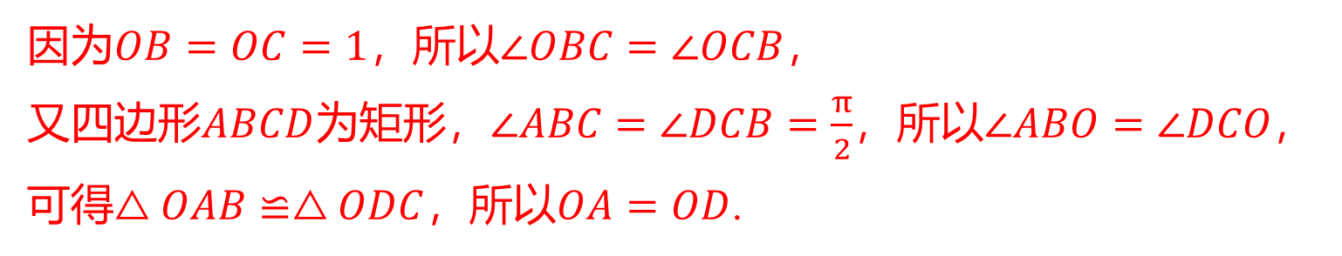
解析 如图，连接$OB$,$OC$ .
因为$OB=OC=1$，所以$∠OBC=∠OCB$ ，
又四边形$ABCD$为矩形，$∠ABC=∠DCB=\frac{π}{2}$，所以$∠ABO=∠DCO$ ，
可得$△OAB≌△ODC$，所以$OA=OD$ .
因为$∠POQ=\frac{π}{3}$，且$OA=OD$，所以$△AOD$为等边三角形，所以$∠DAO=\frac{π}{3}$ .
又$∠DAB=\frac{π}{2}$，所以$∠BAP=\frac{π}{6}$ ，
过点$B$作$OP$的垂线，垂足为$N$,设$∠BOP=α$ ，
则$\left|BN\right|=\left|OB\right|sin α=sin α$ ，$\left|ON\right|=\left|OB\right|cos α=cos α$ ，

Slide 26
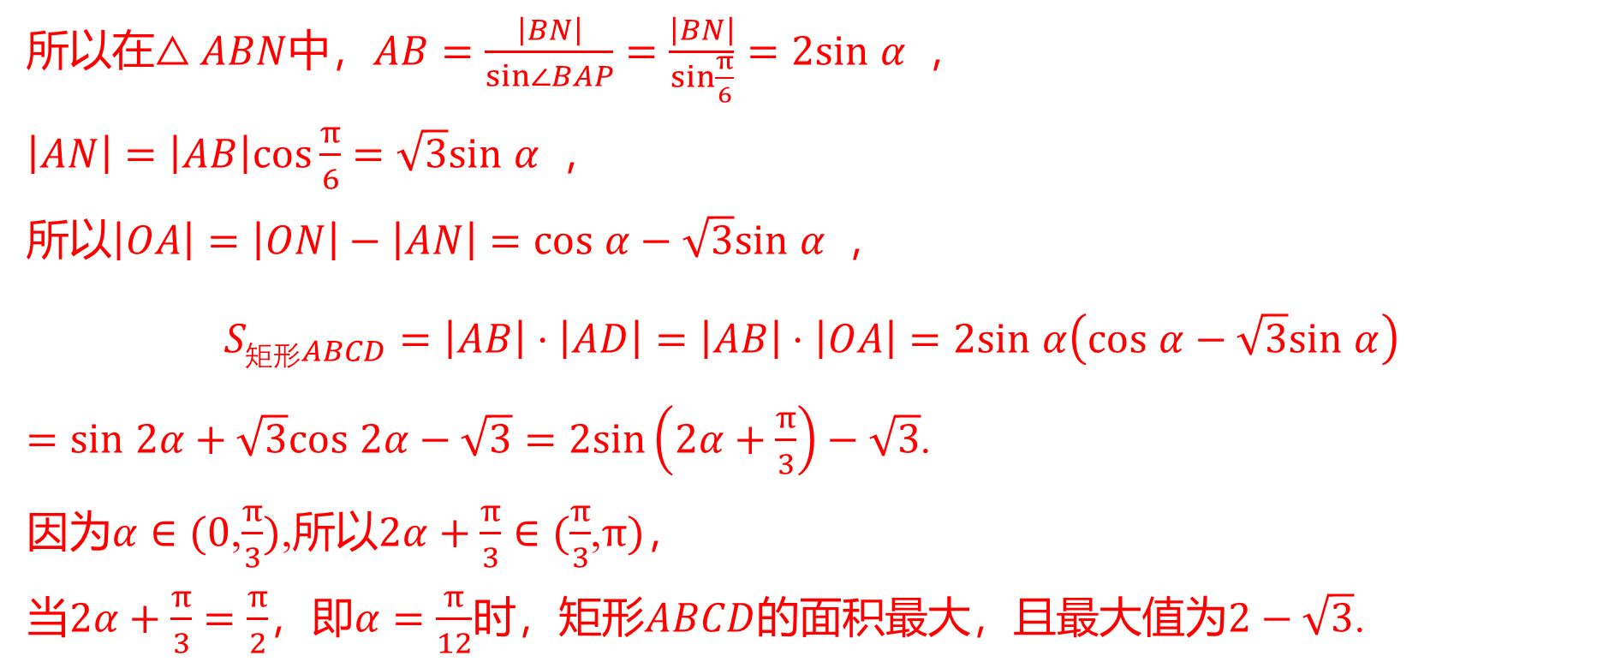
所以在$△ABN$中，$AB=\frac{\left|BN\right|}{sin∠BAP}=\frac{\left|BN\right|}{sin\frac{π}{6}}=2sin α$ ，
$\left|AN\right|=\left|AB\right|cos\frac{π}{6}=\sqrt{3}sin α$ ，
所以$\left|OA\right|=\left|ON\right|−\left|AN\right|=cos α−\sqrt{3}sin α$ ，
$$S_{\text{矩形}ABCD}=\left|AB\right|⋅\left|AD\right|=\left|AB\right|⋅\left|OA\right|=2sin α\left(cos α−\sqrt{3}sin α\right)$$
$=sin 2α+\sqrt{3}cos 2α−\sqrt{3}=2sin\left(2α+\frac{π}{3}\right)−\sqrt{3}$ .
因为$α∈(0$,$\frac{π}{3})$,所以$2α+\frac{π}{3}∈(\frac{π}{3}$,$π)$ ，
当$2α+\frac{π}{3}=\frac{π}{2}$，即$α=\frac{π}{12}$时，矩形$ABCD$的面积最大，且最大值为$2−\sqrt{3}$ .

Slide 27

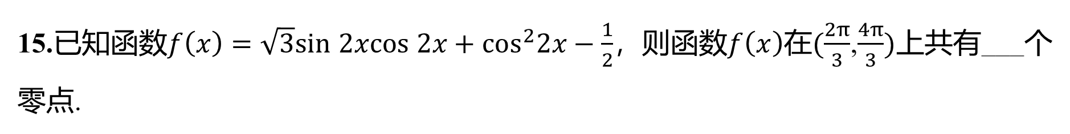
15.已知函数$f\left(x\right)=\sqrt{3}sin 2xcos 2x+\cos^{2}2x−\frac{1}{2}$，则函数$f\left(x\right)$在$(\frac{2π}{3}$,$\frac{4π}{3})$ 上共有___个
零点.
3

Slide 28
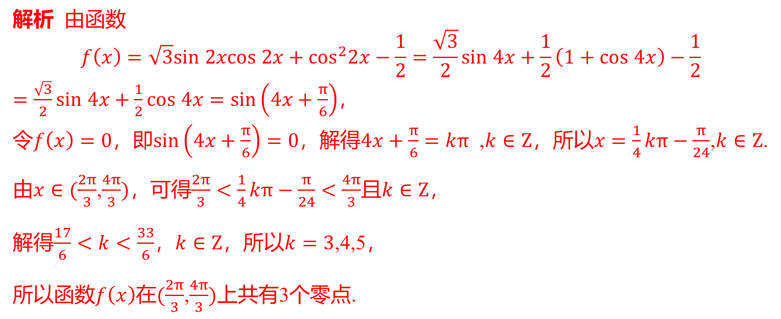
解析 由函数
$$f\left(x\right)=\sqrt{3}sin 2xcos 2x+\cos^{2}2x−\frac{1}{2}=\frac{\sqrt{3}}{2}sin 4x+\frac{1}{2}\left(1+cos 4x\right)−\frac{1}{2}$$
$=\frac{\sqrt{3}}{2}sin 4x+\frac{1}{2}cos 4x=sin\left(4x+\frac{π}{6}\right)$ ，
令$f\left(x\right)=0$，即$sin\left(4x+\frac{π}{6}\right)=0$，解得$4x+\frac{π}{6}=kπ$ ,$k∈Z$，所以$x=\frac{1}{4}kπ−\frac{π}{24}$,$k∈Z$ .
由$x∈(\frac{2π}{3}$,$\frac{4π}{3})$，可得$\frac{2π}{3}<\frac{1}{4}kπ−\frac{π}{24}<\frac{4π}{3}$且$k∈Z$ ，
解得$\frac{17}{6}<k<\frac{33}{6}$，$k∈Z$，所以$k=3$ ,4,5，
所以函数$f\left(x\right)$在$(\frac{2π}{3}$,$\frac{4π}{3})$ 上共有3个零点.

Slide 29
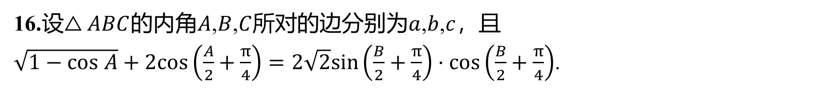
16.设$△ABC$的内角$A$,$B$,$C$所对的边分别为$a$,$b$,$c$ ，且
$\sqrt{1−cos A}+2cos\left(\frac{A}{2}+\frac{π}{4}\right)=2\sqrt{2}sin\left(\frac{B}{2}+\frac{π}{4}\right)⋅cos\left(\frac{B}{2}+\frac{π}{4}\right)$ .
（1）确定$A$和$B$ 之间的关系；
（2）已知$D$为线段$BC$上一点，且满足$BD=AD=4$，若$2a=3b$，求$b$ .

Slide 30
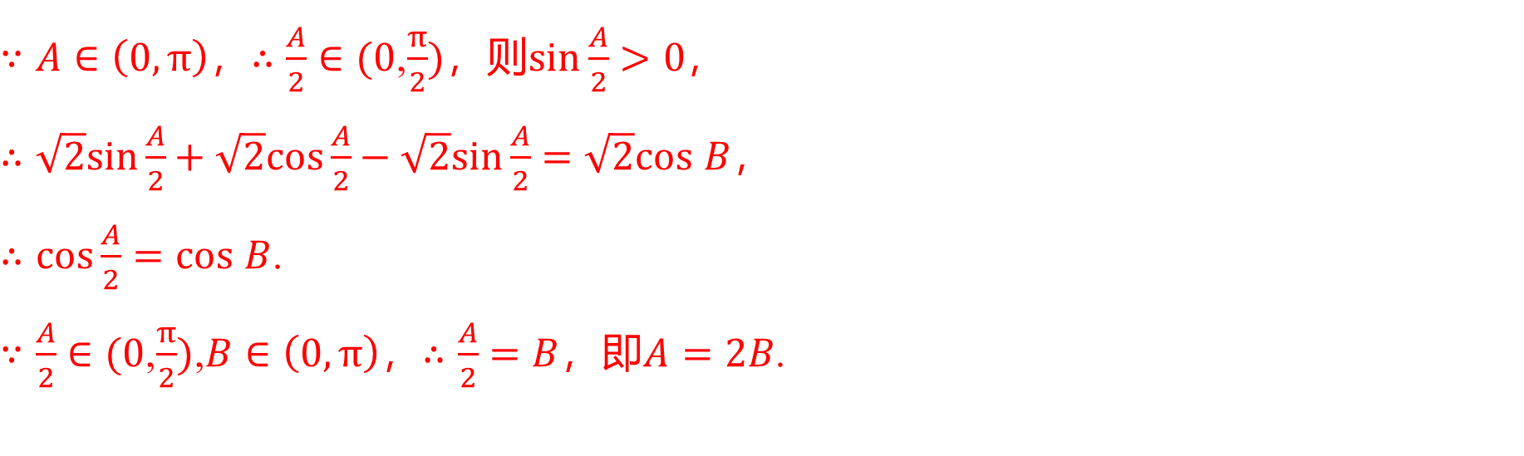
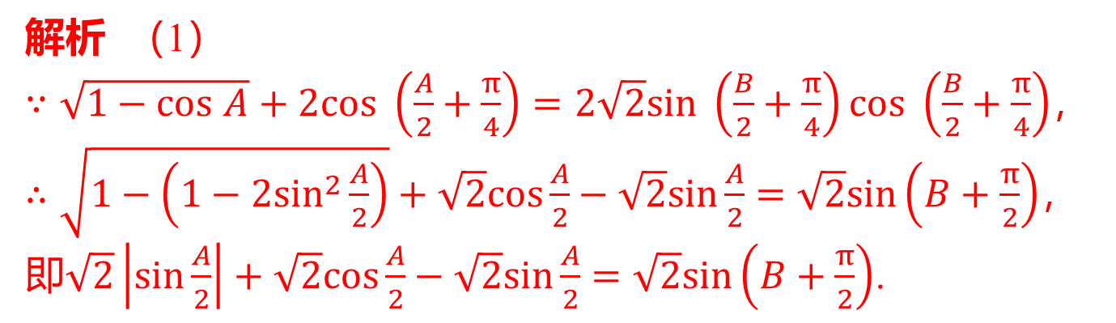
解析 （1）
$∵\sqrt{1−cos A}+2cos \left(\frac{A}{2}+\frac{π}{4}\right)=2\sqrt{2}sin \left(\frac{B}{2}+\frac{π}{4}\right)cos \left(\frac{B}{2}+\frac{π}{4}\right)$ ，
$∴\sqrt{1−\left(1−2\sin^{2}\frac{A}{2}\right)}+\sqrt{2}cos\frac{A}{2}−\sqrt{2}sin\frac{A}{2}=\sqrt{2}sin\left(B+\frac{π}{2}\right)$ ，
即$\sqrt{2}\left|sin\frac{A}{2}\right|+\sqrt{2}cos\frac{A}{2}−\sqrt{2}sin\frac{A}{2}=\sqrt{2}sin\left(B+\frac{π}{2}\right)$ .
$∵A∈\left(0,π\right)$，$∴\frac{A}{2}∈(0$,$\frac{π}{2})$，则$sin\frac{A}{2}>0$ ，
$∴\sqrt{2}sin\frac{A}{2}+\sqrt{2}cos\frac{A}{2}−\sqrt{2}sin\frac{A}{2}=\sqrt{2}cos B$ ，
$∴cos\frac{A}{2}=cos B$ .
$∵\frac{A}{2}∈(0$,$\frac{π}{2})$,$B∈\left(0,π\right)$，$∴\frac{A}{2}=B$，即$A=2B$ .

Slide 31
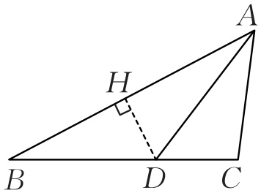
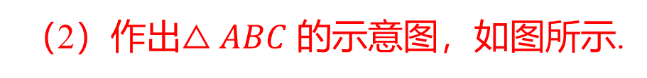
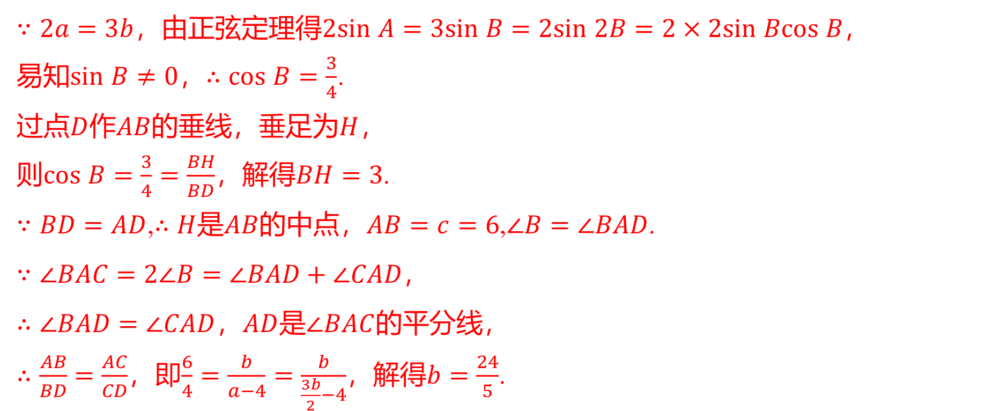
（2）作出$△ABC$ 的示意图，如图所示.
$∵2a=3b$，由正弦定理得$2sin A=3sin B=2sin 2B=2×2sin Bcos B$ ，
易知$sin B≠0$，$∴cos B=\frac{3}{4}$ .
过点$D$作$AB$的垂线，垂足为$H$ ，
则$cos B=\frac{3}{4}=\frac{BH}{BD}$，解得$BH=3$ .
$∵BD=AD$,$∴H$是$AB$的中点，$AB=c=6$,$∠B=∠BAD$ .
$∵∠BAC=2∠B=∠BAD+∠CAD$ ，
$∴∠BAD=∠CAD$，$AD$是$∠BAC$ 的平分线，
$∴\frac{AB}{BD}=\frac{AC}{CD}$，即$\frac{6}{4}=\frac{b}{a−4}=\frac{b}{\frac{3b}{2}−4}$，解得$b=\frac{24}{5}$ .

